Slide 1
Chapter 3.3: 알고리즘의 복잡도
(Complexity of Algorithms)
시간복잡도 분석, P vs NP, 그리고 컴퓨터과학 최대의 미해결 문제
Rosen Ch.3.3 + Lean 4 + Python

Slide 2
Section 1
시간복잡도 분석
3.1절 알고리즘의 속도를 수학적으로 측정한다

Slide 3
시간복잡도란 무엇인가?
알고리즘의 시간복잡도(time complexity)란,
입력 크기 n에 대한 기본 연산의 횟수를 함수로 표현한 것이다.
무엇을 세는가?
최악/최선/평균
비교 연산의 횟수
(탐색/정렬에서 가장 핵심적인 연산)
왜 비교 연산인가?
모든 탐색/정렬 알고리즘의
핵심 작업이 "두 값 비교"이기 때문이다.
최악(worst case): 모든 입력 중
가장 오래 걸리는 경우
최선(best case): 가장 빨리 끝나는 경우
평균(average): 모든 입력의 기대값
주로 최악의 경우를 분석한다.
주로 최악의 경우를 분석하는 이유: "최악의 경우에도 이 정도면 된다"는 보장을 주기 때문이다.

Slide 4
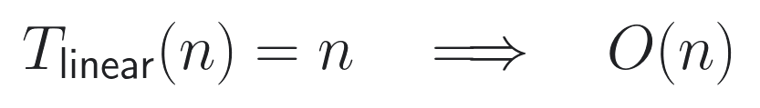
선형 탐색의 시간복잡도
분석
분석
비교 연산 횟수:
- 최악: 원소가 없을 때 → n번
- 최선: 첫 번째에서 발견 → 1번
- 평균: (n+1)/2번
최악의 경우 O(n)이다.
-- Lean 4: 선형 탐색의 비교 횟수
-- 최악의 경우 리스트 전체를 순회
-- 따라서 List.length만큼 비교
-- → O(n)
-- Python: 최악의 경우
-- for i in range(n): ← n번 반복
-- if lst[i] == x: ← n번 비교
리스트가 정렬되어 있지 않으면, 어떤 알고리즘도 O(n)보다 빠를 수 없다. (하한 증명 가능)

Slide 5
이진 탐색의 시간복잡도
분석
Python으로 비교 횟수 측정
매 단계마다 탐색 범위가 절반으로:
n → n/2 → n/4 → ... → 1
k단계 후: n/2ᵏ = 1
따라서 k = log₂ n
최악의 경우 O(log n)이다.
count = 0
while lo <= hi:
count += 1 # 비교마다 +1
mid = (lo + hi) // 2
if arr[mid] == x: return
...
n=1,000,000일 때 count ≤ 20
O(log n)은 "입력이 2배 되어도 비교 횟수가 1회만 증가"한다. 이것이 로그의 마법이다.

Slide 6
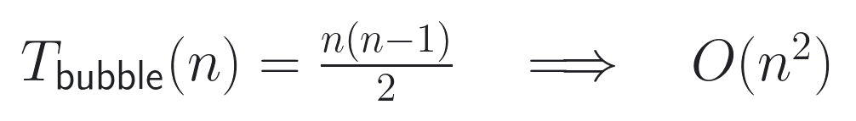
버블 정렬의 시간복잡도
항상 같은 횟수
입력에 관계없이
정확히 n(n−1)/2번 비교
왜 n(n−1)/2인가?
Python
Pass 1: n−1번 비교
Pass 2: n−2번 비교
...
Pass n−1: 1번 비교
합계: (n−1)+(n−2)+...+1
= n(n−1)/2
# Python: 비교 횟수 직접 세기
def bubble_count(n):
count = 0
for i in range(n-1):
for j in range(n-1-i):
count += 1
return count
print(bubble_count(100)) # 4950
Θ(n²): 최선이든 최악이든 항상 같은 횟수. 입력 데이터에 무관하게 느리다.

Slide 7
삽입 정렬의 시간복잡도
최악 vs 최선
실전에서의 의미
최악: 역순 정렬 [5,4,3,2,1]
→ 매번 맨 앞까지 밀어야 함
→ n(n−1)/2 = O(n²)
최선: 이미 정렬 [1,2,3,4,5]
→ 비교 1회만으로 위치 확인
→ n−1 = O(n)
거의 정렬된 데이터:
삽입 정렬이 매우 빠르다 (O(n)에 가까움)
완전히 무작위 데이터:
삽입 정렬도 O(n²)로 느리다
→ 입력의 특성에 따라
알고리즘을 선택해야 한다!
버블 정렬은 최선에도 O(n²)이지만, 삽입 정렬은 최선에 O(n)이다. 이 차이가 실전에서 크다.

Slide 8
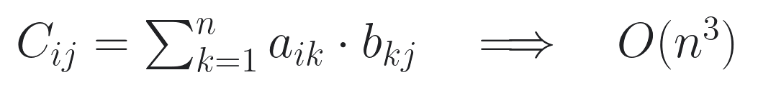
행렬 곱셈의 시간복잡도
Python
3중 반복문
# Python: n x n 행렬 곱셈
def matrix_mult(A, B):
n = len(A)
C = [[0]*n for _ in range(n)]
for i in range(n): # n번
for j in range(n): # n번
for k in range(n):# n번
C[i][j] += A[i][k] * B[k][j]
return C
# 3중 루프 → O(n) * O(n) * O(n) = O(n³)
i: 행 순회 (n번)
j: 열 순회 (n번)
k: 내적 계산 (n번)
곱 규칙 적용:
O(n) × O(n) × O(n) = O(n³)
n=1000이면
약 10억 번 연산!
더 빠른 행렬 곱셈이 존재한다: Strassen O(n^{2.81}), 최신 O(n^{2.37}). 하지만 구현이 복잡하다.

Slide 9
3.1절 알고리즘 복잡도 총정리
알고리즘 | 최선 | 최악 | 평균 | 복잡도 클래스
선형 탐색 | O(1) | O(n) | O(n) | 선형
이진 탐색 | O(1) | O(log n) | O(log n) | 로그
버블 정렬 | O(n²) | O(n²) | O(n²) | 이차
삽입 정렬 | O(n) | O(n²) | O(n²) | 이차
행렬 곱셈 | O(n³) | O(n³) | O(n³) | 삼차
이진 탐색만이 O(log n)이다. 나머지는 모두 다항 시간(polynomial time). 이것이 다음 주제의 출발점이다.

Slide 10
Section 2
다루기 쉬운 문제 vs 다루기 어려운 문제
Tractable vs Intractable

Slide 11
다루기 쉬운 문제 (Tractable)
다항 시간(polynomial time) 알고리즘이 존재하는 문제.
즉, O(nᵏ) (k는 상수) 시간에 풀 수 있는 문제이다.
예시
왜 "다루기 쉬운"가?
정렬: O(n log n) — 병합 정렬
탐색: O(log n) — 이진 탐색
최단 경로: O(n²) — Dijkstra
행렬 곱셈: O(n³)
이 모든 것이 다항 시간이다.
n이 커져도 현실적인 시간에
답을 구할 수 있기 때문이다.
n=1,000,000일 때:
O(n²) = 10¹² 연산
= 현대 컴퓨터로 약 16분
느리지만 계산 가능하다.
"다항 시간"이 항상 빠른 것은 아니다. O(n¹⁰⁰)도 다항 시간이지만 현실적으로 불가능하다.

Slide 12
다루기 어려운 문제 (Intractable)
알려진 최선의 알고리즘이 지수 시간(exponential time)인 문제.
O(2ⁿ), O(n!) 등 — 입력이 조금만 커져도 계산 불가능하다.
실감나는 숫자
대표적 문제들
O(2ⁿ)일 때:
n=20: 약 100만 → 즉시
n=40: 약 1조 → 수 분
n=60: 약 10¹⁸ → 수만 년
n=100: 10³⁰ → 우주 수명 초과
n이 60만 넘어도 불가능하다!
외판원 문제(TSP):
n개 도시를 최소 비용으로 순회
부분집합 합 문제:
주어진 집합에서 합이 S인 부분집합?
그래프 색칠 문제:
k개 색으로 인접 노드를 다르게?
이 문제들은 답을 "찾기"는 매우 어렵지만, 답이 주어지면 "검증"은 빠르게 할 수 있다 — 이것이 NP의 핵심이다.

Slide 13
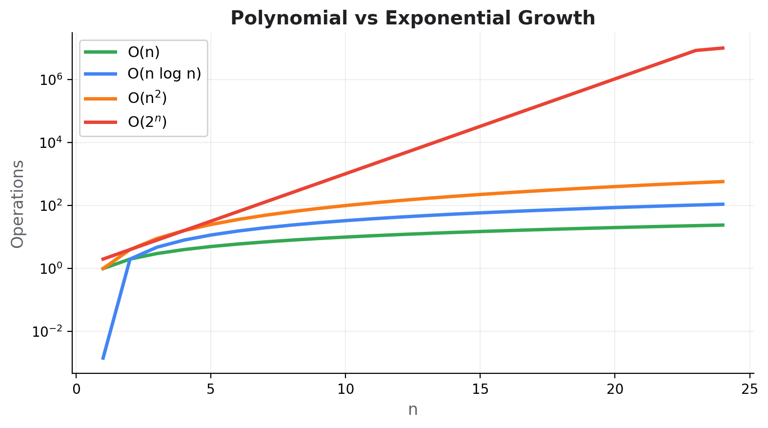
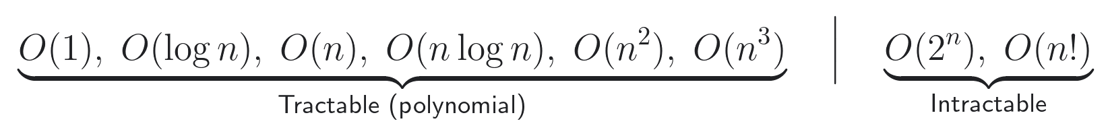
다항 vs 지수: 시각적 비교
n | O(n²) | O(2ⁿ)
10 | 100 | 1,024
20 | 400 | 1,048,576
30 | 900 | 10⁹
50 | 2,500 | 10¹⁵
100 | 10,000 | 10³⁰

Slide 14
Section 3
복잡도 클래스: P와 NP
컴퓨터과학 최대의 미해결 문제

Slide 15
복잡도 클래스 P
P란?
P에 속하는 문제
"빠르게 풀 수 있는" 문제의 집합
결정론적 튜링 기계(Deterministic TM)가
다항 시간 O(nᵏ)에 풀 수 있는
결정 문제(decision problem)의 집합이다.
결정 문제: 답이 "예/아니오"인 문제
- 정렬되어 있는가? — O(n)
- 원소가 존재하는가? — O(log n)
- 최단 경로가 k 이하인가? — O(n²)
- 연결 그래프인가? — O(n+m)
- 오일러 회로가 존재하는가? — O(m)
이 모든 문제를 효율적으로 풀 수 있다.
P 클래스는 "컴퓨터가 현실적으로 풀 수 있는 문제"의 수학적 정의이다.

Slide 16
복잡도 클래스 NP
NP란?
NP의 직관: 스도쿠
"빠르게 검증할 수 있는" 문제의 집합
비결정론적 튜링 기계가
다항 시간에 풀 수 있는
결정 문제의 집합이다.
동치 정의: 답이 주어지면
다항 시간에 검증 가능한 문제
스도쿠를 푸는 것은 어렵다.
하지만 누군가 답을 보여주면
"맞는지 확인"은 빠르게 할 수 있다.
풀기는 어렵지만
검증은 쉬운 문제 = NP
(N은 Nondeterministic의 N,
"Not Polynomial"이 아니다!)
주의: NP는 "Not Polynomial"이 아니다. "Nondeterministic Polynomial"의 약자이다.

Slide 17
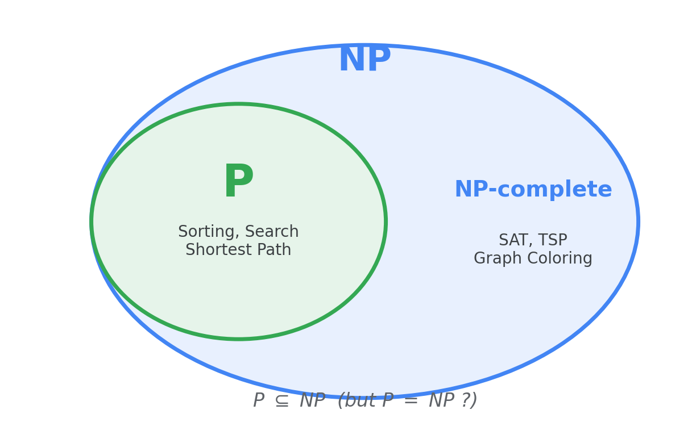
P ⊆ NP: P는 NP의 부분집합이다
왜 P ⊆ NP 인가?
P에 속하는 문제는
"풀 수 있다" → 당연히 "검증"도 가능
풀 수 있으면 검증도 되므로
P의 모든 문제는 NP에도 속한다.
하지만 역은?
NP에 속하지만 P에 속하지 않는
문제가 있는가?
→ 이것이 핵심 질문이다!
P ⊆ NP는 증명되었다. 하지만 P = NP인지, P ⊂ NP인지(진부분집합)는 아직 모른다.

Slide 18
NP-완전 (NP-Complete)
NP에 속하면서, NP의 모든 문제를 다항 시간에 변환(reduction)할 수 있는 문제.
NP에서 "가장 어려운" 문제들이다.
핵심 성질
대표적 NP-완전 문제
NP-완전 문제 하나라도
다항 시간에 풀 수 있으면
→ NP의 모든 문제가 다항 시간
→ P = NP
반대로, NP-완전 문제 하나가
지수 시간에만 풀 수 있으면
→ P ≠ NP
SAT (만족 가능성 문제)
— 최초로 NP-완전 증명 (Cook, 1971)
외판원 문제 (TSP)
해밀턴 경로 문제
그래프 색칠 문제
부분집합 합 문제
배낭 문제 (Knapsack)
정점 덮개 문제 (Vertex Cover)
NP-완전 문제가 수천 개 알려져 있지만, 단 하나도 다항 시간 알고리즘이 발견되지 않았다.

Slide 19
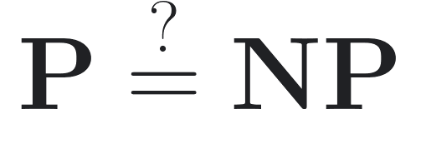
P = NP ? — 컴퓨터과학 최대의 질문
만약 P = NP라면
만약 P ≠ NP라면
모든 NP 문제를 효율적으로 풀 수 있다.
암호 체계 붕괴 (RSA 등)
최적화 문제 즉시 해결
인공지능의 획기적 발전
수학 정리 자동 증명 가능
"세상이 근본적으로 바뀐다"
효율적으로 풀 수 없는 문제가
본질적으로 존재한다.
현재 암호 체계 안전
근사 알고리즘/휴리스틱 필요
대부분의 전문가가 이쪽을 믿지만
아직 증명하지 못했다.
클레이 수학연구소 밀레니엄 문제 중 하나. 풀면 100만 달러 상금. 2026년 현재 미해결.

Slide 20
복잡도를 Lean 4로 표현하기
Lean 4
구조 분석
-- 비교 횟수를 반환하는 함수로 복잡도 분석
def linearSearchCount [BEq a] (x : a)
: List a → Nat
| [] => 0 -- 비교 0회
| a :: as =>
if a == x then 1 -- 비교 1회로 발견
else 1 + linearSearchCount x as
-- 1회 + 나머지
-- 최악의 경우: 리스트 전체 순회
theorem linear_worst (x : Nat) (l : List Nat)
(h : x ∉ l) :
linearSearchCount x l = l.length := by
induction l with
| nil => simp [linearSearchCount]
| cons a as ih =>
simp [linearSearchCount]
split
· next heq => simp [heq] at h
· next hne => exact ih (by tauto)
linearSearchCount:
비교 횟수를 직접 세는 함수
linear_worst:
"x가 리스트에 없으면
비교 횟수 = 리스트 길이"
라는 정리의 형식 증명
Lean 4로 알고리즘의
복잡도까지 증명할 수 있다!

Slide 21
Python으로 복잡도 실험하기
Python
실험 결과 (예상)
import time
import random
def measure_time(sort_fn, n, trials=5):
"""정렬 함수의 평균 실행 시간 측정"""
total = 0
for _ in range(trials):
arr = random.sample(range(n*10), n)
start = time.time()
sort_fn(arr)
total += time.time() - start
return total / trials
# 크기별 실행 시간 비교
for n in [100, 500, 1000, 2000, 5000]:
t_bubble = measure_time(bubble_sort, n)
t_insert = measure_time(insertion_sort, n)
t_builtin = measure_time(sorted, n)
print(f'n={n:5d}: bubble={t_bubble:.4f}s'
f' insert={t_insert:.4f}s'
f' sorted={t_builtin:.6f}s')
n=100:
bubble: 0.001s
insert: 0.0005s
sorted: 0.00001s
n=5000:
bubble: 1.2s
insert: 0.5s
sorted: 0.002s
sorted()는 O(n log n)
→ n이 커지면 압도적
직접 실행해 보라!

Slide 22
Section 4
종합 연습문제
Chapter 3.3 핵심 확인

Slide 23
연습 1: 복잡도 분류
다음 각 코드의 시간복잡도를 구하라.
Python (a)
Python (b)
# (a)
for i in range(n):
print(i)
# (b)
for i in range(n):
for j in range(n):
print(i, j)
Python (c)
Python (d)
# (c)
i = n
while i > 0:
i = i // 2
# (d)
for i in range(n):
for j in range(i):
print(i, j)
정답: (a) O(n) (b) O(n²) (c) O(log n) (d) O(n²) [j가 0~i-1이므로 합은 n(n-1)/2]

Slide 24
연습 2: P / NP / NP-complete 분류
문제 | 분류 | 이유
배열 정렬 | P | O(n log n) 알고리즘 존재
이진 탐색 | P | O(log n)
외판원 문제 (최적) | NP-complete | 알려진 다항 시간 해법 없음
스도쿠 풀기 | NP-complete | 검증은 쉬우나 풀기는 어려움
소수 판별 | P | AKS 알고리즘 O(n¹²)
그래프 연결 확인 | P | BFS/DFS O(n+m)
소수 판별이 P에 속한다는 것은 2002년에 증명되었다 (AKS). 그 전까지는 NP에만 속하는 것으로 알려져 있었다.

Slide 25
Lean 4: 결정 문제의 형식화
Lean 4
결정 문제란?
-- 결정 문제: 답이 Bool (참/거짓)인 함수
-- "리스트에 x가 존재하는가?" → P
def contains [BEq a] (x : a) : List a → Bool
| [] => false
| a :: as => a == x || contains x as
-- "리스트가 정렬되어 있는가?" → P
def isSorted : List Nat → Bool
| [] | [_] => true
| a :: b :: rest =>
a ≤ b && isSorted (b :: rest)
답이 "예" 또는 "아니오"인 문제
P/NP 분류는
결정 문제에 대해 정의된다.
Lean 4에서는
Bool 반환 함수로 표현.
"존재하는가?" → Bool
"정렬되어 있는가?" → Bool
Lean 4 Test
#eval contains 3 [1, 2, 3, 4] -- true
#eval isSorted [1, 3, 5, 7] -- true
#eval isSorted [1, 5, 3, 7] -- false

Slide 26
Chapter 3.3 핵심 요약
개념 | 의미 | 핵심
시간복잡도 | 입력 크기 n 대비 연산 횟수 | 비교 연산을 센다
Tractable | 다항 시간 O(nᵏ)에 풀림 | 현실적으로 계산 가능
Intractable | 지수 시간 O(2ⁿ) 이상 | 현실적으로 계산 불가
P | 다항 시간에 풀 수 있는 문제 | 정렬, 탐색, 최단 경로
NP | 다항 시간에 검증 가능한 문제 | 풀기 어렵지만 검증은 쉬움
NP-complete | NP에서 가장 어려운 문제 | 하나만 풀면 전부 풀림
P = NP? | 밀레니엄 문제 | 2026년 현재 미해결
알고리즘의 정의(3.1) → 속도 측정(3.2 Big-O) → 문제의 난이도 분류(3.3) — Chapter 3의 흐름이 완성된다.

Slide 27
Chapter 3.3 완료
시간복잡도 분석 + P vs NP + Lean 4 형식화 + Python 실험
Chapter 3 전체 완료

